Slide 1
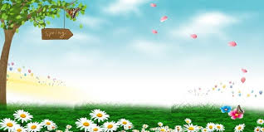
PHÒNG GD- ĐT QUẬN LONG BIÊN
TRƯỜNG MẦM NON GIANG BIÊN
LĨNH VỰC PHÁT TRIỂN TC - XH
Đề tài : Dạy hát “Nắng sớm”
TC “Mưa to- mưa nhỏ”
Lứa tuổi : MGB
Giáo viên :Nguyễn Thị Lan Hương- Lê Thị Huệ
NĂM HỌC 2020-2021

Slide 2
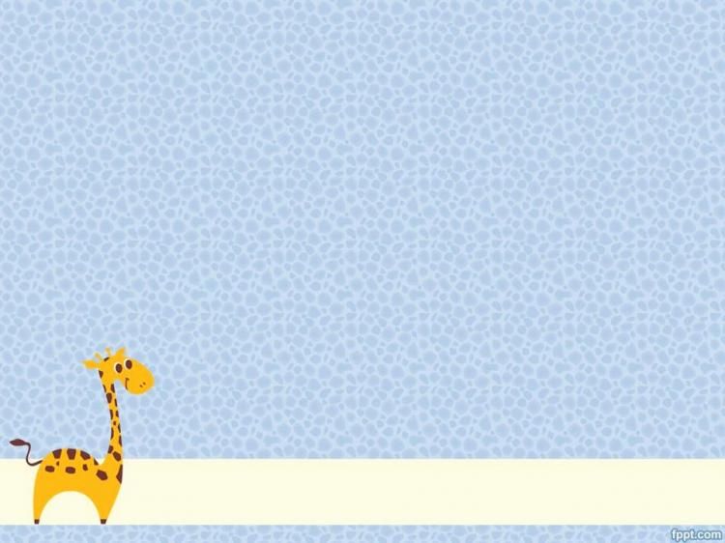
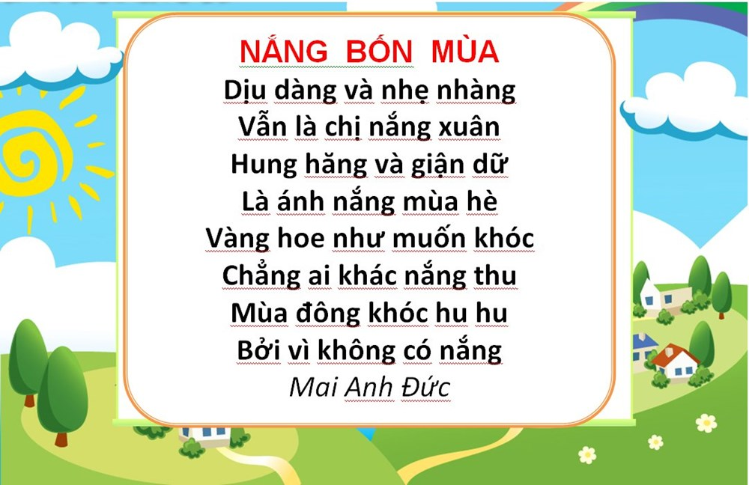
ỔN ĐỊNH TỔ CHỨC
Đọc thơ: Nắng bốn mùa

Slide 3
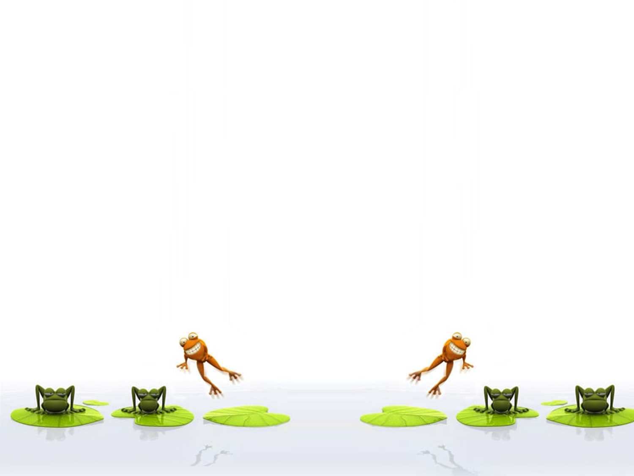

DẠY HÁT
“Nắng sớm”
TG: Hàn Ngọc Bích

Slide 4
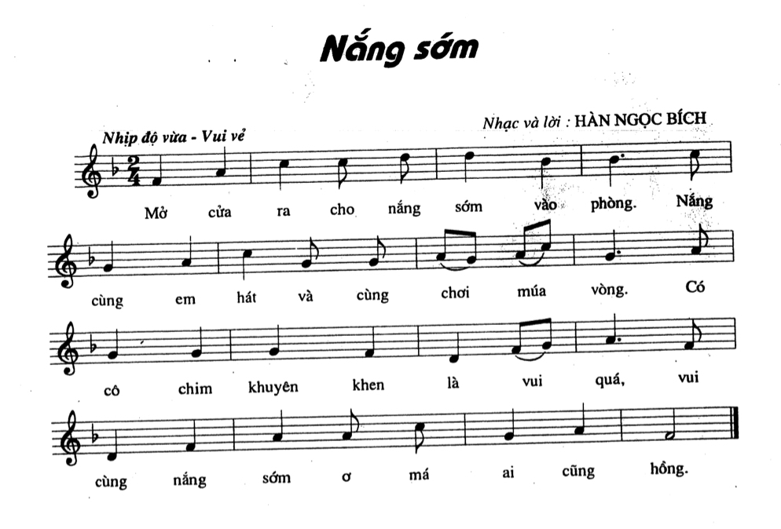

Slide 5

DẠY TRẺ HÁT

Slide 6
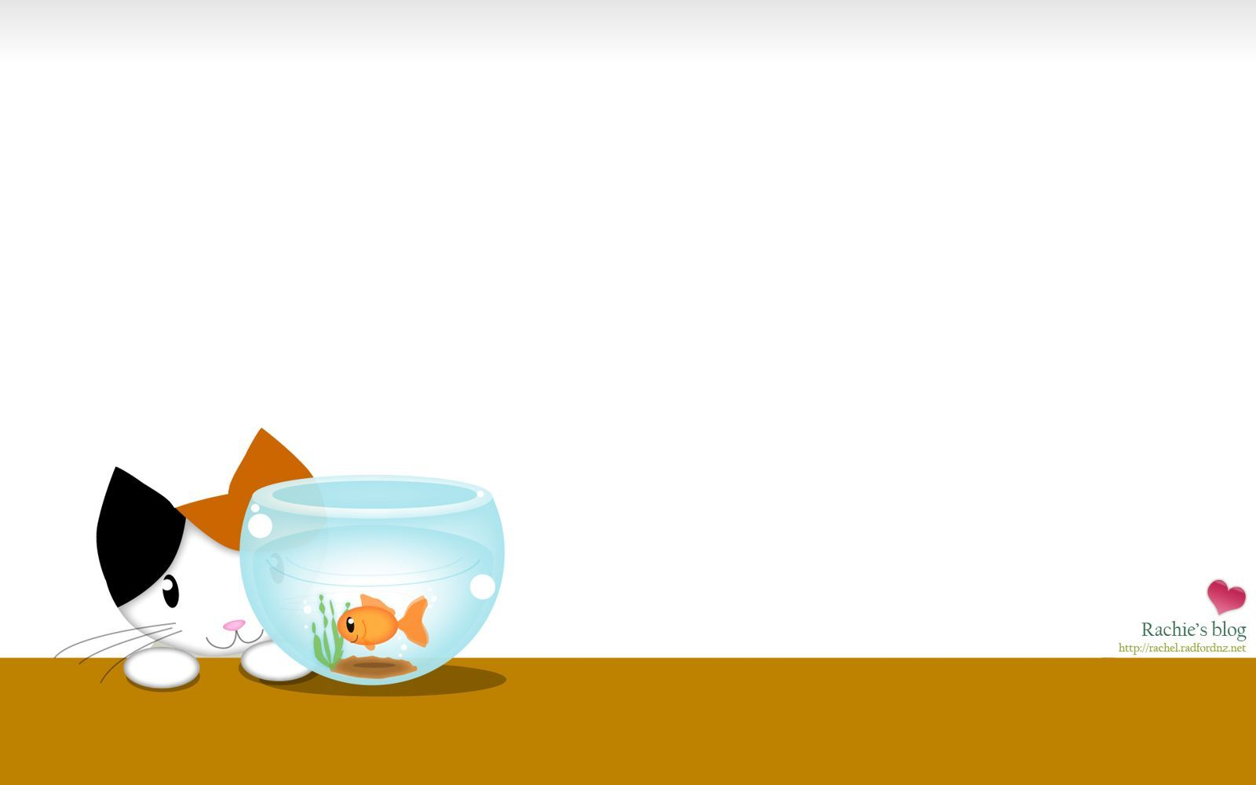
TC “Mưa to- mưa nhỏ”
- Cách chơi:
- Cô cho trẻ chơi 2-3 lần và nhận xét sau mỗi lần chơi

Slide 7
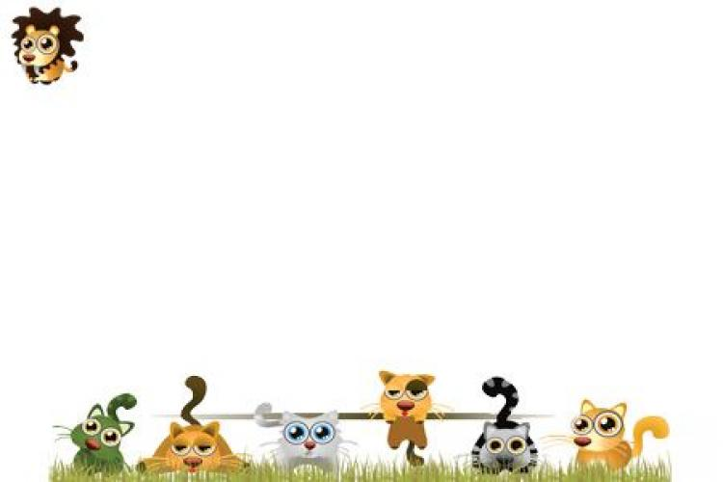
*GD: Khi đi dưới trời nắng chúng ta nên đội mũa và đeo kính, khẩu trang đảm bảo sức khỏe nhé!

Slide 8
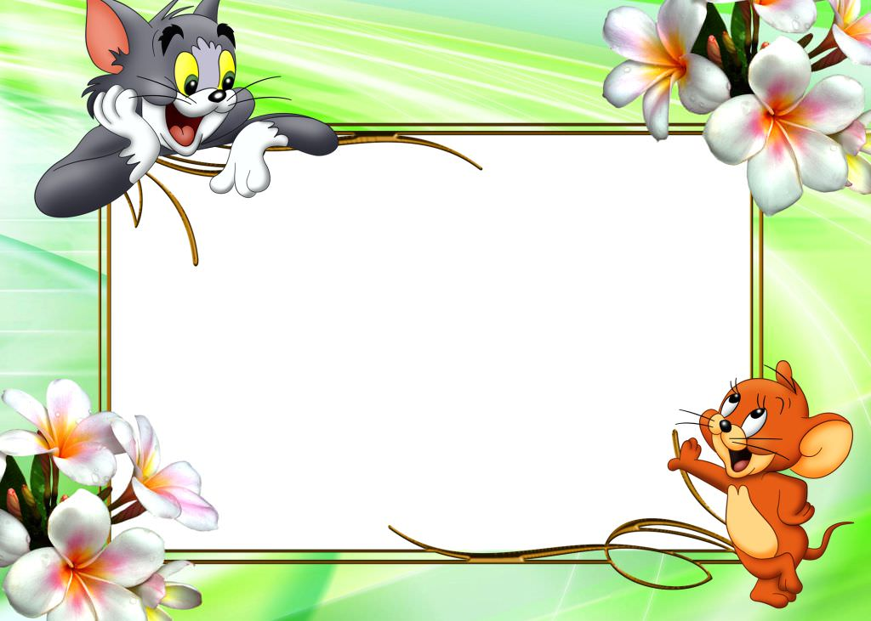
THANK YOU!

